Slide 1

归并排序
宣讲人：
组长：
组员：

Slide 2
目录
CONTENT
1
定义、算法演示
2
复杂度分析
3
代表性习题
4
参考文献

Slide 3
组员介绍
分工理由

Slide 4
组员介绍
宣讲人：
记录人：
组长：
组员：

Slide 5
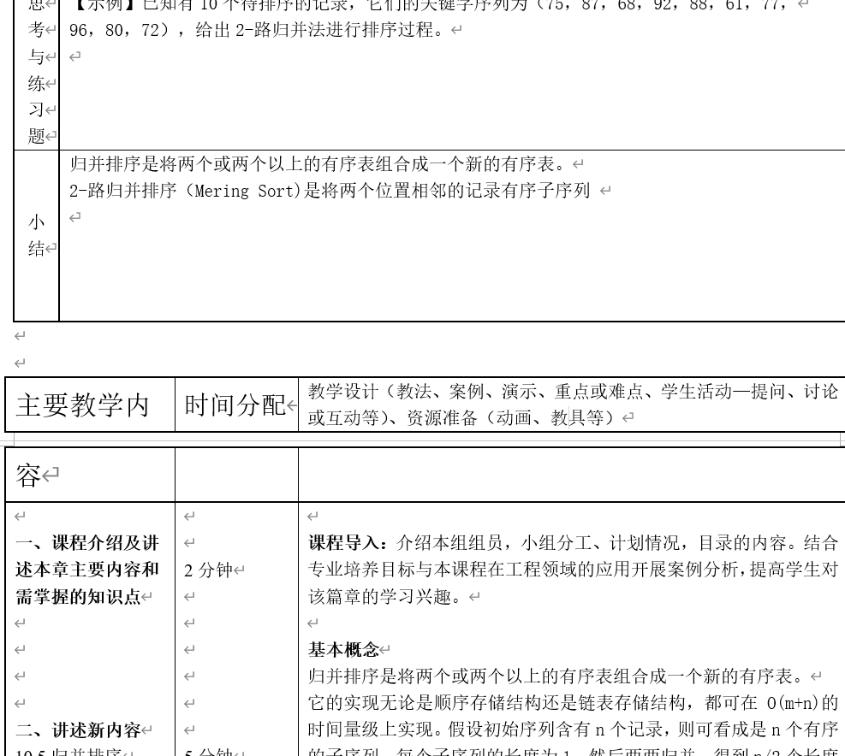
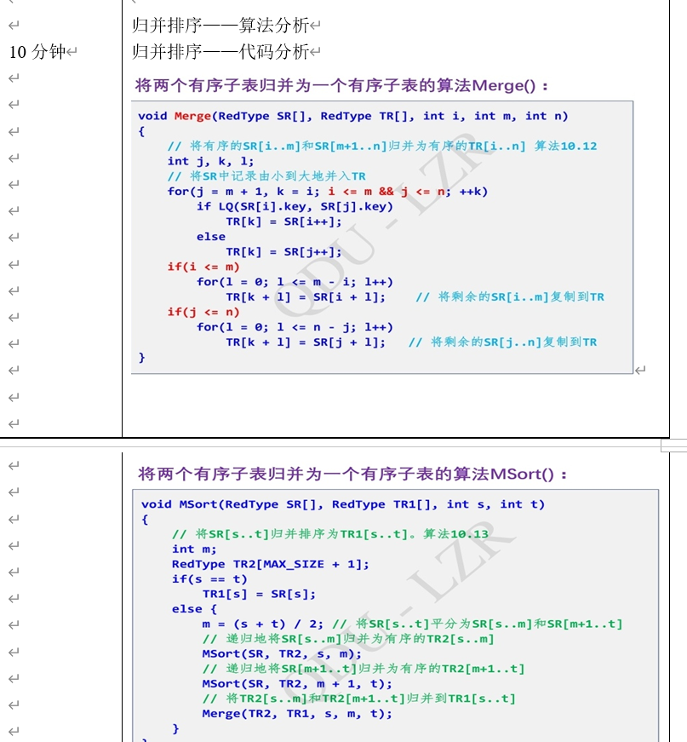
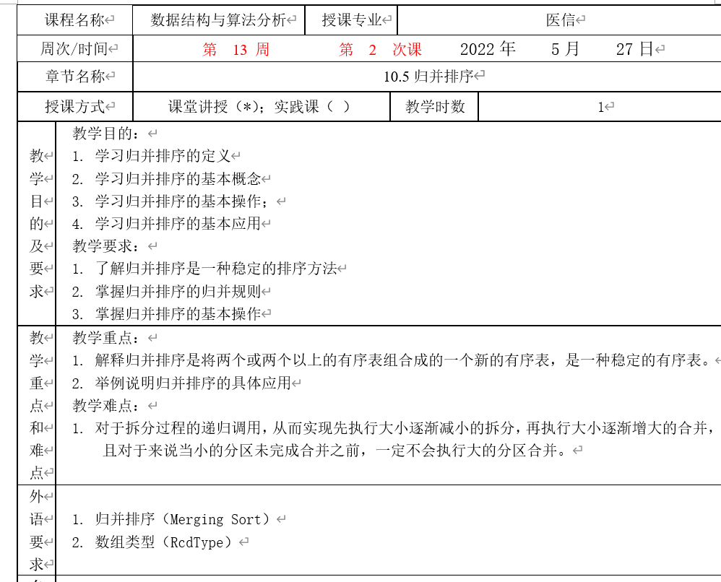
教案照片

Slide 6
01
YOUR TITLE HERE
定义、算法演示
PART

Slide 7
定义
归并排序（Mering Sort)是将两个或两个以上的有序表组合成一个新的有序表。
假设初始序列含有n个记录，则可看成是n个有序的子序列，每个子序列的长度为1，然后两两归并，得到⌈n/2 ⌉个长度为2或1的有序子序列；再两两归并，………，如此重复，直至得到一个长度为n的有序序列为止，这种排序方法称为2﹣路归并排序。

Slide 8

定义
2-路归并排序（Mering Sort)是将两个位置相邻的有序子序列，归并为一个有序序列
有序子序列r[l......m]
有序子序列r[m+1....n]
有序序列r[l...n]

Slide 9
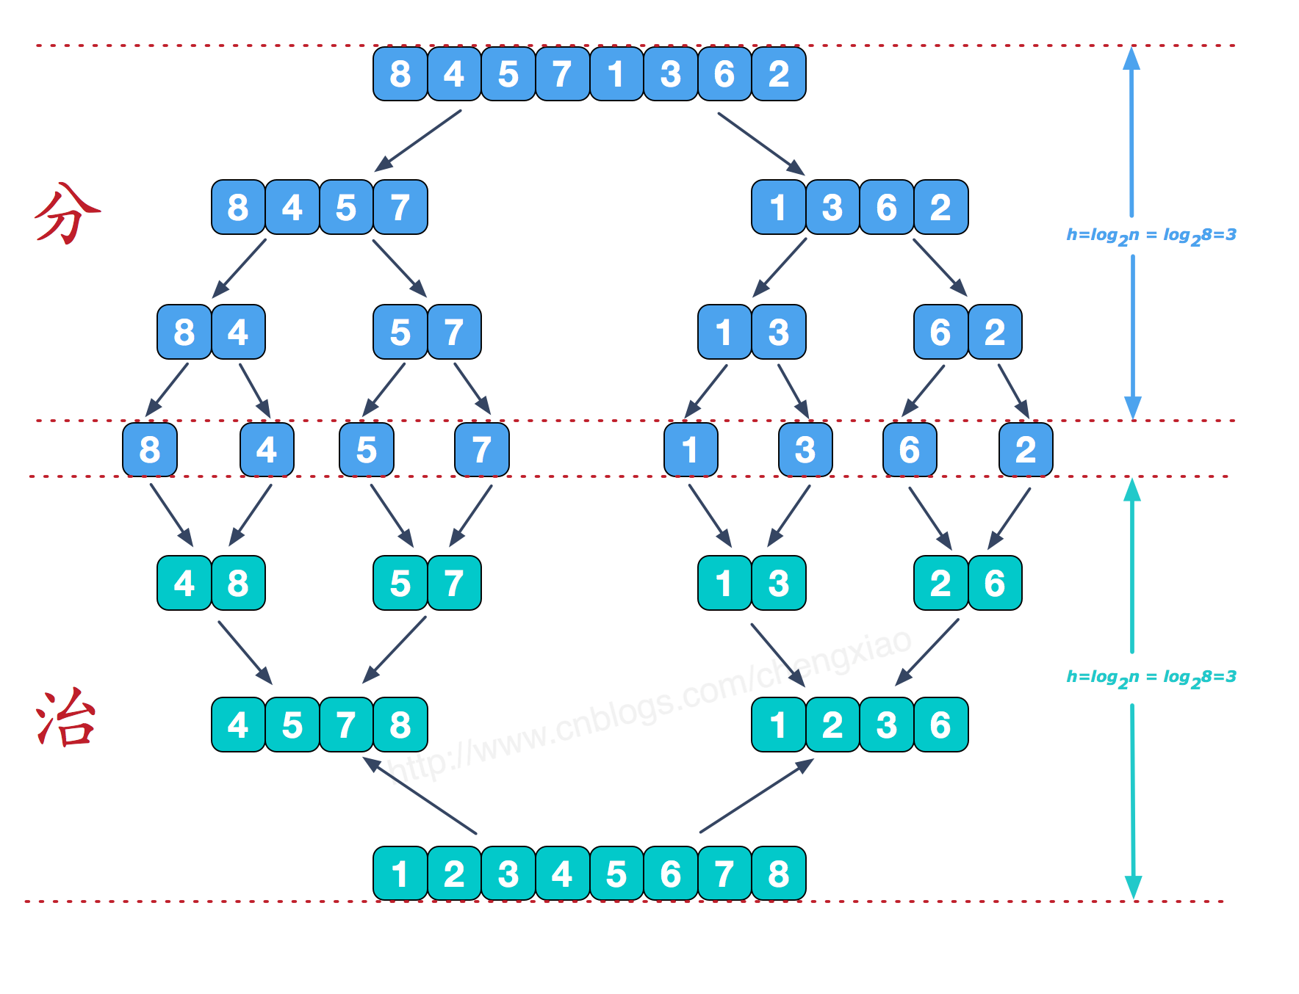
三个步骤
归并排序是用分治思想，分治模式在每一层递归上有三个步骤：
分解（Divide）：把待排序的n个元素的序列分解为各具n/2个元素的两个子序列
解决（Conquer）：用归并排序法对两个子序列进行递归的排序。
合并（Combine）：合并两个已排序的子序列以得到排序结果。
完成2路归并排序共需要归并⌈log2（n）⌉趟

Slide 10
算法分析
算法法描述
归并操作的工作原理如下:
第一步:申请空间，使其大小为两个已经排序序列之和，该空间用来存放合并后的序列。
第二步:设定两个指针，最初位置分别为两个已经排序序列的起始位置。
第三步:比较两个指针所指向的元素，选择相对小的元素放入到合并空间，并移动指针到下一位置。
重复步骤3直到某一指针超出序列尾。
将另一序列剩下的所有元素直接复制到合并序列尾

Slide 11
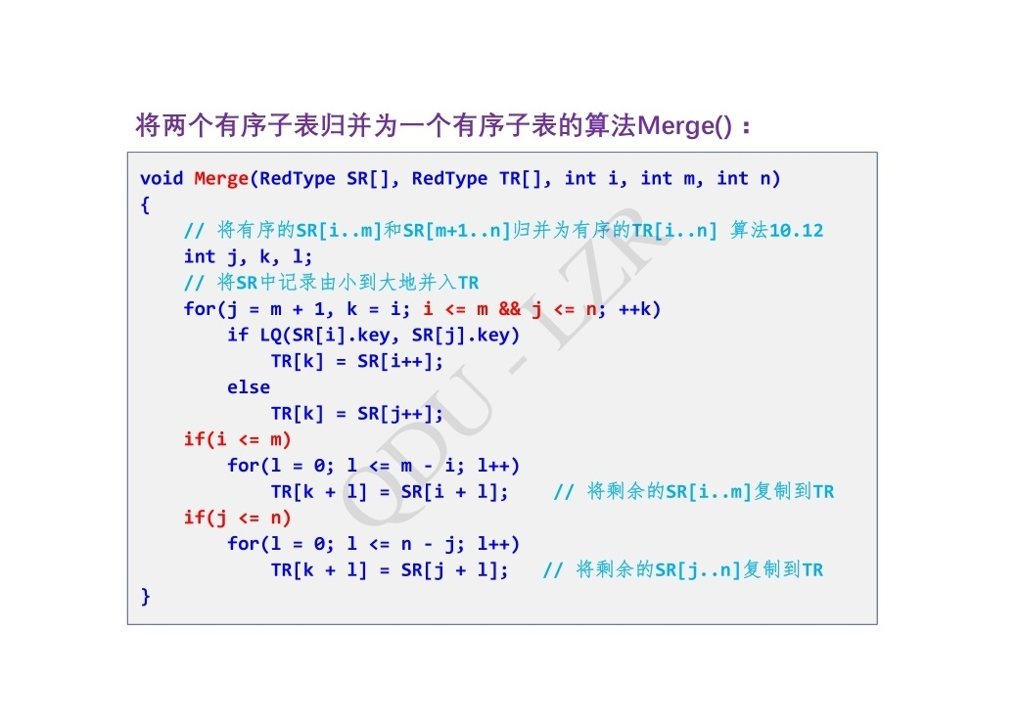

Slide 12
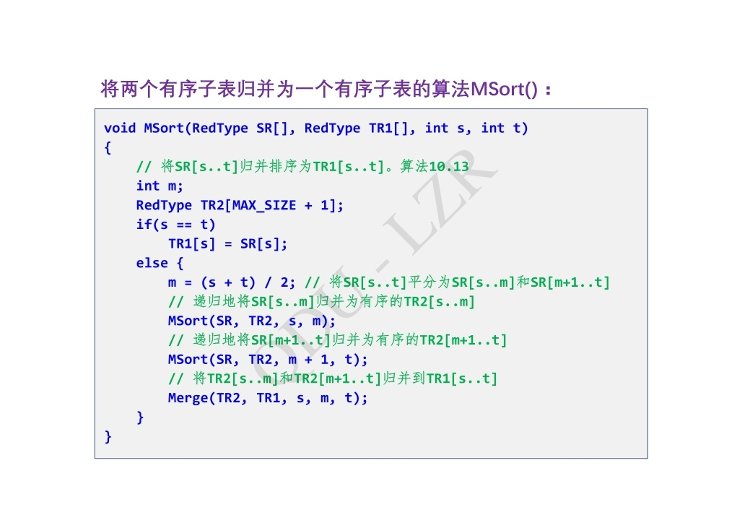

Slide 13
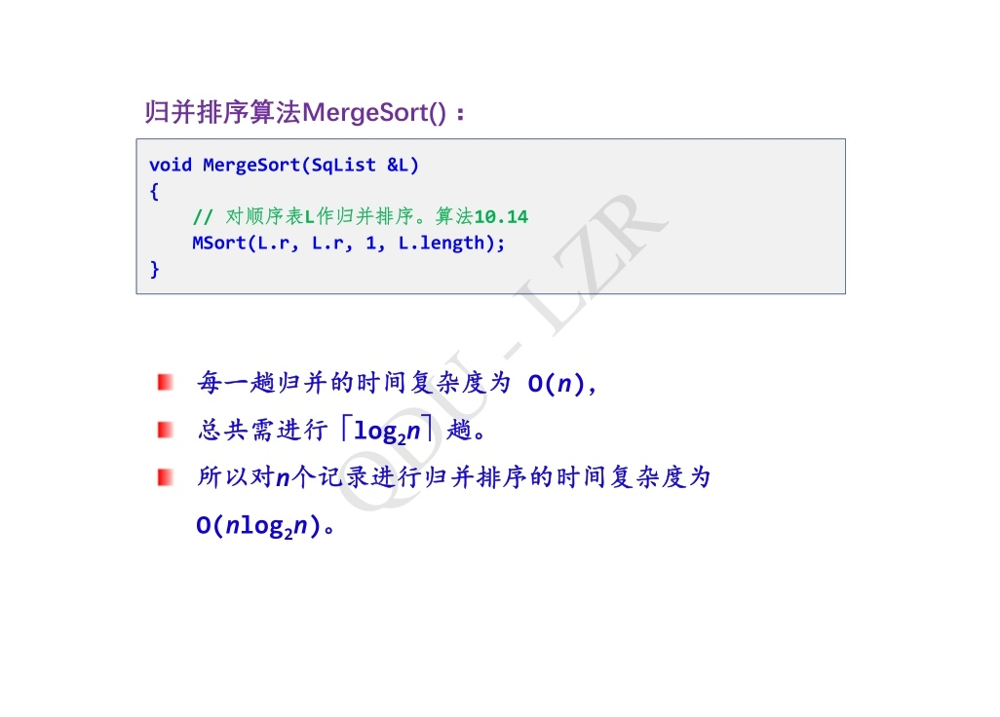

Slide 14
02
YOUR TITLE HERE
复杂度和稳定性分析
PART

Slide 15
复杂度和稳定性分析
1.时间复杂度
归并排序算法每次将序列折半分组，共需要⌈log2（n）⌉趟，因此归并排序算法的时间复杂度是O(nlog2（n）)。
它的最坏,最好,平均时间复杂度都是O(nlogn)。
2.空间复杂度
归并排序算法排序过程中需要额外的一个序列去存储排序后的结果，所占空间是n，因此空间复杂度为O(n)。
3.稳定性：稳定
5 Circles

Slide 17
03
YOUR TITLE HERE
代表性习题
PART

Slide 18

【示例】已知有10个待排序的记录，它们的关键字序列为（75，87，68，92，88，61，77，
96，80，72），给出2-路归并法进行排序过程。
75,87, 68, 92, 88, 61, 77, 96, 80, 72
75 , 87
68, 92
61, 88
77, 96
72, 80
68, 75 , 87,92
61, 77 , 88 ,96
72, 80
61,68, 75,77, 87, 88, 92, 96
72,80
61,68, 72, 75,77, 80, 87, 88, 92, 96

Slide 19
归并排序的优缺点
优点：
归并排序的效率达到了巅峰：归并排序的时间复杂度为O(nlog2（n）)，这是基于比较的排序算法所能
达到的最高境界；归并排序是一种稳定的算法。
缺点：
归并排序需要O（n）的辅助空间，空间的复杂度较高。

Slide 20
YOUR TITLE HERE
04
参考文献
PART

Slide 21
[1]王宝祥,胡威威.一种新的归并排序算法[J].电脑知识与技术,2015,11(16):49-50.DOI:10.14004/j.cnki.ckt.2015.1182.
[1]邹永林.归并排序的概念与算法设计[J].现代计算机(专业版),2015(20):48-51.
[1]李六杏.分治策略在归并排序中的算法设计[J].赤峰学院学报(自然科版),2015,31(15):2123.DOI:10.13398/j.cnki.issn1673-260x.2015.15.009.
[1]马靖善,秦玉平.一种改进的归并排序算法[J].渤海大学学报(自然科学版),2009,30(02):190-192.

Slide 22
收获
通过归并排序的学习，我们可以了解到将两个或两个以上的有序表组合成新列表的方法，同时知道用递归形式将一个有序列归并为另一个有序的方法，使得排序方法变得稳定。
归并排序可以通过递归和非递归的方式来实现。递归方法实现归并排序代码容易理解，但是递归容易浪费空间。
1、归并排序使用的就是分治思想。将一个大问题分解成小的子问题来解决。2、归并排序的执行效率与要排序的原始数组的有序程度无关，所以其时间复杂度是非常稳定的，不管是最好情况、最坏情况，还是平均情况，时间复杂度都是 O(nlogn)。
归并排序是一种稳定的排序，即在排序过程中大小相同的元素能够保持排序前的顺序，归并排序的时间复杂度为O(nlogn)，这是基于比较的排序算法所能达到的最高境界。

Slide 23

谢谢观看
POWERPOINT TEMPLATE

